Slide 1


Amtliche Statistik zwischen
Nutzeranforderungen und Machbarkeit:
Zwei Beratungsgremien im Rahmen des
Europäischen Statistischen Systems
Österreichische Statistiktage 2011
Graz, 7.- 9. September 2011

Slide 2
Inhalt
Vorbedingungen
ESGAB
  Zusammensetzung
  Mandat
  Ergebnisse
  ESAC
  Mandat und Aufgaben
  Instrumente
  Künftige Herausforderungen

Slide 3
Vorbedingung - Nutzergremium
CEIES -> Der Europäische beratende Ausschuss für statistische Informationen im Wirtschafts- und Sozialbereich“ 1991- 2008, drei Mitglieder je MS, Funktionsperiode 4 Jahre.
Aufgabe: „.... Koordinierung der Zielsetzungen im Bereich der Politik der gemeinschaftlichen statistischen Information unter Berücksichtigung des Bedarfs der Benutzer und der von den Informationsproduzenten zu tragenden Kosten zu unterstützen.“
CEIES nahm zur Relevanz des Statistischen Programms der EU, zu Folgemaßnahmen und Kosten für die Gemeinschaft, die NSÄs und die Datenlieferanten Stellung.
Plenum Unterausschüsse 35 Seminare.
Stellungnahmen zum JAP und 5-JAP von Eurostat + Empfehlungen.
Österreichische Statistiktage 2011

Slide 4
Vorbedingung Verhaltenskodex I
Beschlossen durch die EC im Mai 2005;
Das ESS muss sicherstellen, dass Daten der amtlichen Statistik objektiv und nach wissenschaftlichen Methoden erstellt werden. Es muss gewährleistet sein, dass Erhebungen, Datenaufbereitung und Verbreitung von Daten in allen MS des ESS frei von politischer Einflussnahme erfolgt;
definiert erstmals einheitliche Qualitätsstandards für alle statistischen Ämter im ESS;
basiert auf 15 Grundsätzen für
den institutionellen Rahmen der Statistikerstellung,
die statistischen Prozesse und,
die statistischen Produkte.
Einhaltung erstmalig überprüft in Peer-Reviews 2006-2008.
Österreichische Statistiktage 2011

Slide 5

Vorbedingung Verhaltenskodex II
I. Der institutionelle Rahmen - Grundsatz
1: Fachliche Unabhängigkeit
2: Auftrag zur Datenerhebung
3: Angemessene Ressourcen
4: Verpflichtung zur Qualität
5: Statistische Geheimhaltung
6: Unparteilichkeit und Objektivität
II. Die statistischen Prozesse
7: Eine solide Methodik
8: Geeignete statistische Verfahren
9: Respondentenentlastung
10: Wirtschaftlichkeit
III. Die statistischen Produkte
11: Relevanz
12: Genauigkeit, Zuverlässigkeit
13: Aktualität, Pünktlichkeit
14: Kohärenz und Vergleichbarkeit
15: Zugänglichkeit und Klarheit

Slide 6
ESGAB European Statistical Governance Advisory Board
errichtet mit Beschluss Nr. 235/2008/EC des Europäischen Parlamentes und des Rates vom 11. März 2008
Seit März 2009 fanden 16 meetings statt.

Slide 7
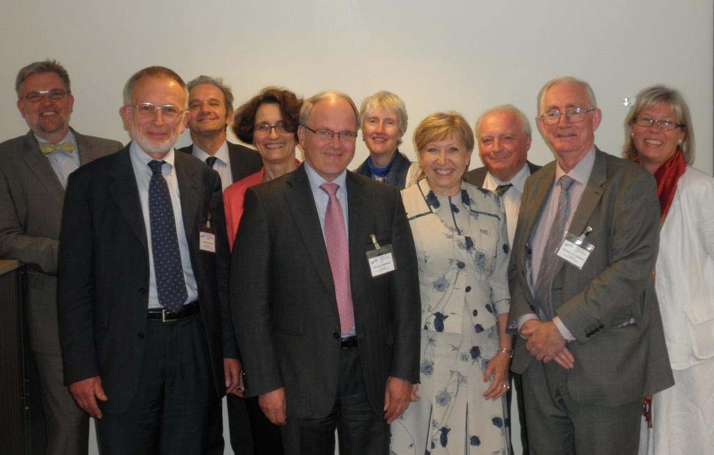
ESGAB besteht aus sieben unabhängigen Mitgliedern mit
“outstanding competence” im Bereich der Statistik.
Österreichische Statistiktage 2011
Notes:
7

Slide 8
Mandat
Aufgabe des ESGAB ist die
unabhängige Überwachung der Umsetzung des Verhaltenskodex (Kodex) für europäische Statistiken innerhalb des Europäischen Statistischen Systems;
Beratung der Kommission in Bezug auf geeignete Maßnahmen zur Erleichterung der Durchführung des Kodex;
Beratung Eurostats in Bezug auf die Vermittlung des Kodex an Nutzer und Datenlieferanten;
Beratung Eurostats und des ESSC in Bezug auf die Aktualisierung des Kodex;
Die Beratung Eurostats in Angelegenheiten, die das Vertrauen der Nutzer in die europäische Statistik betreffen.
Österreichische Statistiktage 2011

Slide 9
Veröffentlichungen - Grundlagen
2 Pressemitteilungen:
März 2009 anlässlich der Gründungssitzung
November 2010 “The European Statistics CoP still awaits full implementation” anl. Des 2. Jahresberichtes
Zwei Jahresberichte: 2009, 2010.
Zwei Stellungnahmen
zur Kommunikationsstrategie der Kommission: "Towards robust quality management for European Statistics“ und
anlässlich der Revision des Verhaltenskodex.
Österreichische Statistiktage 2011

Slide 10
Kooperationen
Austausch mit Repräsentanten anderer Gremien:
Europäische Ebene: CMFB (Peter van de Ven), Partnership Group (Gerry ’Hanlon), ECB (Steven Keuning), ESSC (Walter Radermacher), ESAC (Denise Lievesley), Sponsorship on Quality.
MS-Ebene: UK-Statistical Authority & Autorité de la Statistique Publique.
Country dialogues mit: Belgien, Estland, Deutschland, Ungarn, Italien, Luxemburg, Polen, Slowakei.
Gegenstand dieser Gespräche waren vor allem:
Professionelle Unabhängigkeit,
Qualität,
Ressourcen.
Österreichische Statistiktage 2011

Slide 11
ESGAB - stakeholder survey
Im April 2010 führte ESGAB eine Befragung unter Stakeholdern durch, um eine Einschätzung zu bekommen, wie offizielle Statistik in den MS wahrgenommen wird.
59 Personen gaben Auskunft, Antwortquote 33%, weder repräsentativ, noch Zufallsauswahl.
Aus 4 MS keinerlei Rücklauf,
1 - 6 Teilnehmer von den anderen MS, „expert users“.
73% war der CoP bekannt.
Hitliste der CoP Grundsätze waren:
ANGEMESSENE RESSOURCEN – gelistet an 1. oder 2. Stelle von 45% der Respondenten.
KOHÄRENZ UND VERGLEICHBARKEIT und ZUGÄNGLICHKEIT UND KLARHEIT– Spitzenreiter bei 1/3. der Respondenten
Österreichische Statistiktage 2011

Slide 12
ESGAB - stakeholder survey Ergebnisse
Trust in official statistics: up to 90% (almost to) fully trust in own country statistics, inverse for other MS statistics. More then 90% trust Eurostat data -> BUT: concerns over cross-country comparability and ability to ensure consistency over time and maintenance of time series in case of definition changes.
Code of Practice compliance in the ESS: 76% think that NSIs in their country apply the principles of the CoP. 17% think they do partly.
Measures to guarantee/strengthen professional independence
83% think that the (statistical) law in their country guarantees professional independence of the NSI.
Österreichische Statistiktage 2011

Slide 13
ESGAB - stakeholder survey Ergebnisse
NSIs are free of political interference:
49% fully and 41% almost agree. 10% negative.
Have the changes of any of the last three heads of the NSI been associated with elections or changes in government?
60% no, 30% yes, 10% do not know.
Access to data:
a) at the same time - 68% yes, 22% partly, 7% no, 3% don't know
b) NSI in your country grant pre-release access: 64% no, 22% partly, 11% yes.
ESGAB, Jahresbericht 2010: “Desgleichen muss der gleich-berechtigte Zugang zu statistischen Informationen gewähr-leistet sein. Es sei darauf hingewiesen, dass 41% der Verbesserungsempfehlungen in diesem Bereich bislang nicht umgesetzt sind.“
Österreichische Statistiktage 2011

Slide 14
CoP -> Compliance Monitoring
Durchgeführt von Eurostat. Ziel ist eine Bestands-aufnahme, inwieweit die Verbesserungsvorschläge der Peers von Seiten der NSÄ und Eurostat erledigt wurden.
Von 677 Verbesserungsvorschlägen wurden bis Mai 2011 60% durchgeführt, 273 sind aber weiterhin offen.
Daraus folgt: Wiederholt wurde von ESGAB eine schnellere Umsetzung der Verbesserungsvorschläge verlangt. Ziel müsse die Einhaltung der Bestimmungen der Europäischen Statistikverordnung und des CoP sein.
Österreichische Statistiktage 2011

Slide 15
Compliance Monitoring -> Professional Independence
Professional independence:
15 countries = declare no constraints.
8 countries cite risks (dependency on resources granted by the state budget + the related decision making process).
ESGAB Jahresbericht 2010: „Es bleibt also noch viel zu tun. 59% der in den Peer-Reviews von 2006-2008 empfohlenen Verbesserungen zur Stärkung der fachlichen Unabhängigkeit stehen noch immer aus; daraus folgt, die Umsetzung muss zügiger erfolgen.“
What is the procedure for the dismissal of the DG?
Dismissal rule laid down a) in statistics or civil service act - 19 MS,
b) without reference to legal act - 12 MS.
Österreichische Statistiktage 2011

Slide 16
Compliance Monitoring -> Professional Independence
Weaknesses in the nomination and dismissal procedures for the DG of the NSI
  4 countries criticise lack of open competition/transparency.
  In three other countries competition is in place, but -> mechanic implementation of a public competition can be seen as counterproductive -> selection criteria can be defined for a specific person (therefore decision can be taken for political interests).
  8 countries identify issues related to ambiguous appointment/ dismissal rules or practices (Minister/Government in charge for statistics to appoint/dismiss "a favourite candidate, even if in practise counterbalanced by jury/advisory boards”).
Österreichische Statistiktage 2011

Slide 17
Compliance Monitoring: Ressourcen
What is the situation today in comparison to last year?
Roughly half of ESS members are dealing with reduced resources. Steady budget in 9 countries, increase in 3.
What is the impact? MS
Reduce surveys, their cost, frequency, samples, breakdown 8
Restricting new initiatives, investments, IT solutions 7
Extra pressure on staff, re-prioritising, increased analysis to reduce tasks, new demands linked to funding source 7
Can not fill all obligations, discontinue activities 5
Is there sufficient margin for manoeuvre in budget spending?
No = 62%, yes = 38%.
Österreichische Statistiktage 2011

Slide 18
Compliance Monitoring: Qualität
Quality management for data delivered to Eurostat –
All ESS members have procedures and rules in place to ensure quality of the data. ABER ESGAB Jahresbericht 2010: “64% der bereits zugesagten Qualitätsverbesserungen stehen aus. Dieser langsame Fortschritt ist schlechthin besorgniserregend, denn in diesem Bereich wurde bisher am wenigsten unternommen“.
Does the quality approach cover all/other national producers?
No = 55%, Yes = 45%.
Österreichische Statistiktage 2011

Slide 19
Empfehlungen
an das ESS, Eurostat, Regierungen und Gesetzgeber
die Modernisierung des Statistikrechts im Hinblick auf den Verhaltenskodex und des Europäischen Statistikgesetzes muss beschleunigt werden.
Sämtliche Regeln für die Ernennung bzw. Entlassung von Leitern von statistischen Ämtern sind transparent zu gestalten.
Die Regeln für die Zusammenarbeit der statistischen Ämter mit den politischen Entscheidungsträgern müssen formalisiert und offengelegt werden.
Österreichische Statistiktage 2011

Slide 20
Empfehlungen
Die formelle Einhaltung der Bestimmungen der Europäischen Statistikverordnung und des CoP muss durch eine raschere Umsetzung der in den Peer-Reviews empfohlenen Verbesserungen ergänzt werden.
Die Auswirkungen der Haushaltsrestriktionen auf die Qualität der offiziellen Statistik müssen durch Effizienzgewinne und eine konsequente Prioritätensetzung so gering wie möglich gehalten werden. Bei einschneidenden Haushaltskürzungen ist die hohe Qualität von amtlichen Statistiken nicht aufrechtzuerhalten.
Österreichische Statistiktage 2011

Slide 21
Empfehlungen
Der gleichberechtigte Zugang zu amtlichen Statistiken muss für alle Nutzer gewährleistet sein. Die Regeln für den vorzeitigen Zugang zu statistischen Daten müssen öffentlich zugänglich sein.
Die Koordinierungsrolle von Eurostat innerhalb der Kommission und gegenüber anderen EU-Gremien muss gestärkt werden. Nationale statistische Ämter müssen Aktivitäten im Bereich der Entwicklung, Erstellung und Verbreitung von europäischen Statistiken auf nationaler Ebene koordinieren können.
Angesichts der bisherigen Erfahrungen sollte die Rechtsgrundlage des ESGAB gestärkt werden, damit es in angemessener Weise agieren kann, wenn die Glaubwürdigkeit des ESS insgesamt gefährdet ist.
Österreichische Statistiktage 2011

Slide 22
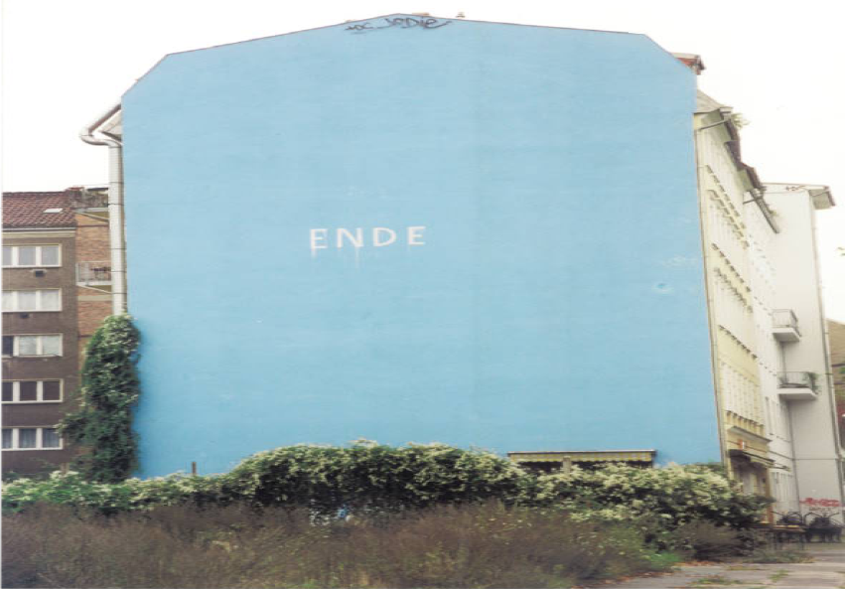

INFORMATIONEN?
FRAGEN?
http://epp.eurostat.ec.europa.eu/portal/page/portal/esgab/introduction
Österreichische Statistiktage 2011

